Slide 1

手把手教你学STM32
STM32启动过程浅析
“原子哥”在线教学平台：www.yuanzige.com
技术支持论坛：http://www.openedv.com/forum.php

Slide 2
手把手教你学STM32
1，MAP文件浅析（了解）
2，STM32启动过程（了解）
3，课堂总结（了解）
“原子哥”在线教学平台：www.yuanzige.com
技术支持论坛：http://www.openedv.com/forum.php

Slide 3
手把手教你学STM32
参考资料：
STM32 MAP文件浅析.pdf
STM32 启动文件浅析.pdf
Cortex-M3权威指南(中文).pdf
“原子哥”在线教学平台：www.yuanzige.com
技术支持论坛：http://www.openedv.com/forum.php

Slide 4
手把手教你学STM32
1，MAP文件浅析
MDK编译过程文件（11种）
文件类型 | 简介
.o | 可重定向对象文件，每个.c/.s文件都对应一个.o文件
.axf | 可执行对象文件，由.o文件链接生成，仿真的时候需要用到此文件
.hex | INTEL Hex格式文件，用于下载到MCU运行，由.axf转换而来
.map | 连接器生成的列表文件，对分析程序存储占用情况非常有用
其他 | .crf、.d、.dep、.lnp、.lst、.htm、.build_log.htm等一般用不到
“原子哥”在线教学平台：www.yuanzige.com
技术支持论坛：http://www.openedv.com/forum.php

Slide 5
手把手教你学STM32
MAP文件概念和作用
MAP文件是MDK编译代码后，产生的集程序、数据及IO空间的一种映射列表文件
简单说就是包括了：各种.c文件、函数、符号等的地址、大小、引用关系等信息
分析各.c文件占用FLASH 和 RAM的大小，方便优化代码
“原子哥”在线教学平台：www.yuanzige.com
技术支持论坛：http://www.openedv.com/forum.php

Slide 6
手把手教你学STM32
MAP文件组成
组成部分 | 简介
程序段交叉引用关系 | 描述各文件之间函数调用关系
删除映像未使用的程序段 | 描述工程中未用到而被删除的冗余程序段(函数/数据)
映像符号表 | 描述各符号（程序段/数据）在存储器中的地址、类型、大小等
映像内存分布图 | 描述各个程序段（函数）在存储器中的地址及占用大小
映像组件大小 | 给出整个映像代码（.o）占用空间汇总信息
“原子哥”在线教学平台：www.yuanzige.com
技术支持论坛：http://www.openedv.com/forum.php

Slide 7
手把手教你学STM32
MAP文件实操
学会分析：哪个.c占用flash 和ram比较大，以便针对性的优化
“原子哥”在线教学平台：www.yuanzige.com
技术支持论坛：http://www.openedv.com/forum.php

Slide 8
手把手教你学STM32
2，STM32启动过程
2.1，STM32启动模式（F1/F4/F7/H7）
2.2，STM32启动过程
“原子哥”在线教学平台：www.yuanzige.com
技术支持论坛：http://www.openedv.com/forum.php

Slide 9
手把手教你学STM32
2.1，STM32启动模式（F1/F4/F7/H7）（也称自举模式）
M3/M4/M7等内核复位后，做的第一件事：
1，从地址 0x0000 0000 处取出堆栈指针 MSP 的初始值，该值就是栈顶地址
2，从地址 0x0000 0004 处取出程序计数器指针 PC 的初始值，该值是复位向量
获取MSP值
0X0000 0000
获取PC值
0X0000 0004
Reset
Reset_Handler
芯片厂商可以会把0x0000 0000和0x0000 0004地址映射到其它的地址！！！
“原子哥”在线教学平台：www.yuanzige.com
技术支持论坛：http://www.openedv.com/forum.php

Slide 10
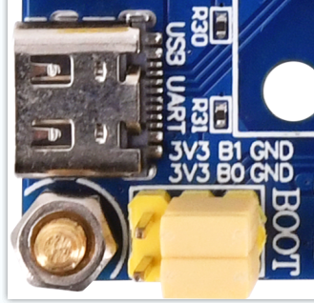
手把手教你学STM32
STM32启动模式（F1）
在系统复位后，SYSCLK的第4个上升沿，BOOT引脚的值将被锁存
启动模式选择引脚 |  | 启动模式 | 0x00000000 映射地址 | 0x00000004 映射地址
BOOT1 | BOOT0
x | 0 | 主闪存存储器 | 0x08000000 | 0x08000004
0 | 1 | 系统存储器 | 0x1FFFF000 | 0x1FFFF004
1 | 1 | 内置SRAM | 0x20000000 | 0x20000004
无法下载程序解决方法：B0接3.3，按复位，然后再下载
“原子哥”在线教学平台：www.yuanzige.com
技术支持论坛：http://www.openedv.com/forum.php

Slide 11
手把手教你学STM32
STM32启动模式（F4）
在系统复位后，SYSCLK的第4个上升沿，BOOT引脚的值将被锁存
启动模式选择引脚 |  | 启动模式 | 0x00000000 映射地址 | 0x00000004 映射地址
BOOT1 | BOOT0
x | 0 | 主闪存存储器 | 0x08000000 | 0x08000004
0 | 1 | 系统存储器 | 0x1FFF0000 | 0x1FFF0004
1 | 1 | 内置SRAM | 0x20000000 | 0x20000004
如果要使用FSMC重映射到外部的SRAM：可以通过配置SYSCFG_MEMRMP寄存器
无法下载程序解决方法：B0接3.3，按复位，然后再下载
“原子哥”在线教学平台：www.yuanzige.com
技术支持论坛：http://www.openedv.com/forum.php

Slide 12
STM32启动模式（F7）
在系统复位后，SYSCLK的第4个上升沿，BOOT引脚的值将被锁存
启动模式选择 |  | 启动模式
BOOT | 启动地址选项字节
0 | BOOT_ADD0[15:0] | 由用户选项字节 BOOT_ADD0[15:0]决定启动地址，ST出厂默认的启动地址为:位于0X0020 0000 的 ITCM上的Flash
1 | BOOT_ADD1[15:0] | 由用户选项字节 BOOT_ADD1[15:0]决定启动地址，ST出厂默认的启动地址为:位于0X0010 0000 的系统自举程序
Flash 选项控制寄存器 (FLASH_OPTCR1) ---BOOT_ADDx[15:0] 对应地址位 [29:14] BOOT_ADDx = 0x0000：从 ITCM RAM(0x0000 0000)启动 BOOT_ADDx = 0x0040：从系统存储器(0x0010 0000)启动 BOOT_ADDx = 0x0080：从 ITCM 接口上的 FLASH (0x0020 0000)启动 BOOT_ADDx = 0x2000：从 AXIM 接口上的 FLASH (0x0800 0000)启动 BOOT_ADDx = 0x8000：从 DTCM RAM(0x2000 0000)启动 BOOT_ADDx = 0x8004：从 SRAM1(0x2001 0000)启动 BOOT_ADDx = 0x8013：从 SRAM2(0x2004 C000)启动 x=0/1，出厂时：BOOT_ADD0=0X0080；BOOT_ADD1=0X0040；
允许将自举存储器地址配置为从 0x0000 0000 到 0x2004 FFFF 的任意地址（16KB的整数倍）
无法下载程序解决方法：B0接3.3，按复位，然后再下载

Slide 13
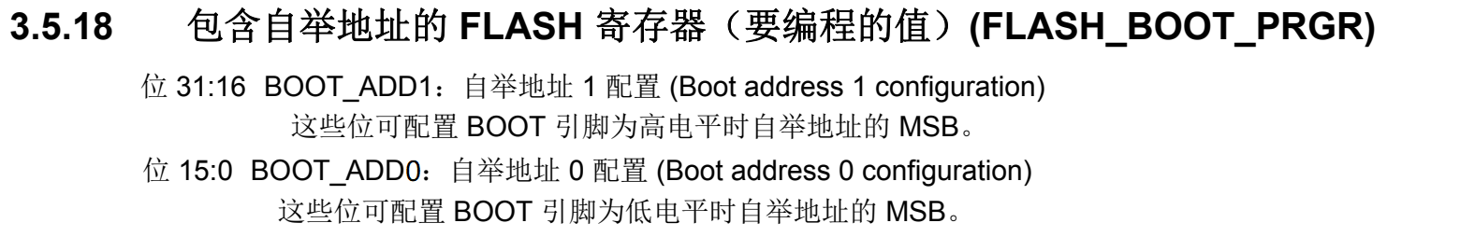
STM32启动模式（H7）
在系统复位后，SYSCLK的第4个上升沿，BOOT引脚的值将被锁存
启动模式选择 |  | 启动模式
BOOT | 启动地址选项字节
0 | BOOT_ADD0[15:0] | 由用户选项字节 BOOT_ADD0[15:0]决定启动地址，ST出厂默认的启动地址为:0X0800 0000 的 Flash 地址
1 | BOOT_ADD1[15:0] | 由用户选项字节 BOOT_ADD1[15:0]决定启动地址，ST出厂默认的启动地址为:0X1FF0 0000 的系统存储器地址
选项字节允许将自举存储器地址配置为从 0x0000 0000 到 0x3FFF 0000 的任意地址，其中低16位只能为0
无法下载程序解决方法：B0接3.3，按复位，然后再下载

Slide 14
手把手教你学STM32
2，STM32启动过程
2.1，STM32启动模式（F1/F4/F7/H7）
2.2，STM32启动过程
“原子哥”在线教学平台：www.yuanzige.com
技术支持论坛：http://www.openedv.com/forum.php

Slide 15
手把手教你学STM32
2.2，STM32启动过程（内部FLASH启动为例）
获取MSP值
0X0800 0000
获取PC值
0X0800 0004
Reset
Reset_Handler
启动文件
startup_stm32xxx.s
main函数
“原子哥”在线教学平台：www.yuanzige.com
技术支持论坛：http://www.openedv.com/forum.php

Slide 16
手把手教你学STM32
启动文件介绍
参考资料：STM32 启动文件浅析.pdf
1，初始化MSP
从0X0800 0000获取
2，初始化PC
从0X0800 0004获取
3，设置堆栈大小
Heap_Size(堆)、Stack_Size(栈)
4，初始化中断向量表
__Vectors定义
5，调用初始化函数
可选的，如调用： SystemInit函数
6，调用__main
标准C库函数，执行一系列设置，最终调用main函数
“原子哥”在线教学平台：www.yuanzige.com
技术支持论坛：http://www.openedv.com/forum.php

Slide 17
手把手教你学STM32
Reset_Handler函数介绍
Reset_Handler PROC
EXPORT Reset_Handler [WEAK]
IMPORT __main
IMPORT SystemInit
LDR R0, =SystemInit
BLX R0
LDR R0, =__main
BX R0
ENDP
EXPORT：标明全局属性，可被外部调用
IMPORT：申明来自外部文件，类extern
PROC：定义子程序
ENDP：表示子程序结束
WEAK：弱定义
如果外部没有：SystemInit函数
则会报错！！
“原子哥”在线教学平台：www.yuanzige.com
技术支持论坛：http://www.openedv.com/forum.php

Slide 18
手把手教你学STM32
堆栈简介
内存 | 作用
栈(Stack) | 编译器自动分配和释放，存放函数参数、局部变量等
堆(Heap) | 程序员分配和释放，如malloc、calloc、realloc等
函数局部变量较多，嵌套关系复杂时，需加大栈大小（Stack_Size）！
“原子哥”在线教学平台：www.yuanzige.com
技术支持论坛：http://www.openedv.com/forum.php

Slide 19
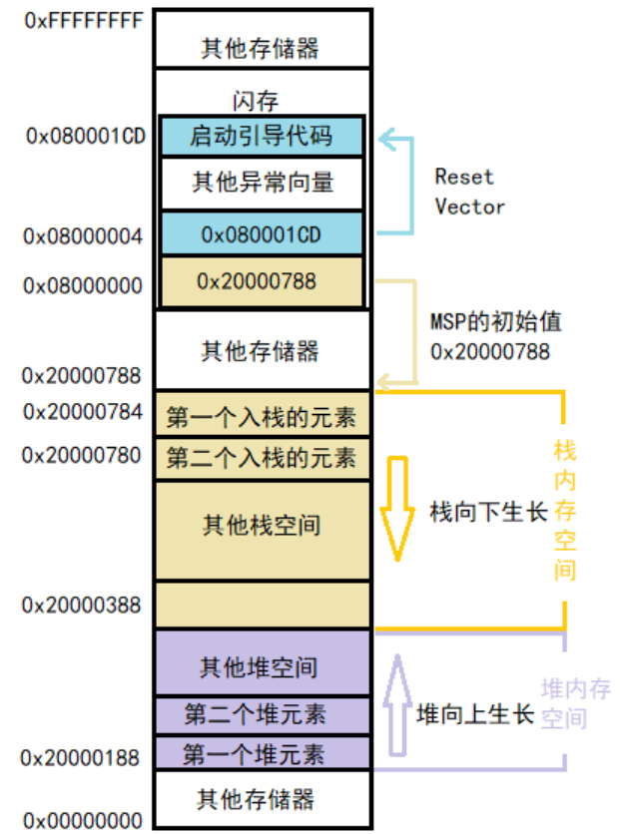
手把手教你学STM32
STM32启动过程图解
Reset_Handler
栈顶地址
“原子哥”在线教学平台：www.yuanzige.com
技术支持论坛：http://www.openedv.com/forum.php

Slide 20
手把手教你学STM32
3，课堂总结
STM32启动过程浅析（课堂总结）.pdf（脑图）
“原子哥”在线教学平台：www.yuanzige.com
技术支持论坛：http://www.openedv.com/forum.php

Slide 21

手把手教你学STM32
版权所有：广州市星翼电子科技有限公司
天猫店铺：https://zhengdianyuanzi.tmall.com
“原子哥”在线教学平台：www.yuanzige.com
技术支持论坛：http://www.openedv.com/forum.php

